Slide 1
THERMODYNAMIQUE
CHIMIE GENERALE - COURS 2

Slide 2
Les unités:
Température: en Kelvin (K) T(K) = T(°C) + 273,15
Volume: en m³ 1dm³ = 1L
Pression: en bar
Quantité de matière: en mole (n)
Énergie: en joule (J) 1 cal = 4,18 J
Notes:
Dire que c’est dur mais il faut pas paniquer et faire des exercices pour maitriser les formules et voir ce qui est important

Slide 3
PLAN
I/ Le système thermodynamique
II/ Description d’un système
III/ Premier principe de la thermodynamique
IV/ Loi de Hess
V/ Loi de Kirchhoff
VI/ Entropie S
VII/ Enthalpie libre G et énergie libre F

Slide 4
I/ Le système thermodynamique
Système = partie de l’univers qui fait l’objet de l’étude thermodynamique
Tout ce qui n’appartient pas au système = milieu extérieur
Système ouvert: échange de matière + énergie avec l’extérieur
ex: la cellule
Système fermé: échange seulement d’énergie avec l’extérieur
ex: le circuit de fluide d’un réfrigérateur
Système isolé: ni matière ni énergie échangée avec l’extérieur
ex: l’univers en théorie est le seul système isolé
Notes:
Thermos = considéré comme isolé

Slide 5
Un système compte l’énergie de façon:
positive quand il la reçoit
négative quand il la cède
Notes:
Exemple: si dans un qcm on vous dit qu’une réaction LIBERE de l’énergie → valeur NRJ négative
Absorbe: positive

Slide 6
Parmi les propositions suivantes, lesquelles sont justes ?
  Un système ouvert échange de l’énergie avec le milieu extérieur
  Un système fermé échange de la matière avec l’extérieur
  Un système isolé échange de l’énergie avec l’extérieur
  Un système fermé échange de l’énergie avec l’extérieur

Slide 7
Parmi les propositions suivantes, lesquelles sont justes ?
  Un système ouvert échange de l’énergie avec le milieu extérieur
  Un système fermé échange de la matière avec l’extérieur
  Un système isolé échange de l’énergie avec l’extérieur
  Un système fermé échange de l’énergie avec l’extérieur
OUVERT | FERMÉ | ISOLÉ
ÉNERGIE + MATIERE | ÉNERGIE | RIEN

Slide 8
II/ Description d’un système
Variable d’état: grandeur thermodynamique pouvant fluctuer et mesurable, caractéristique d’un état du système
  Variable extensive: proportionnelle à la quantité globale de matière du système (masse m, volume V)
  Variable intensive: indépendante de la quantité globale de matière du système (pression P, température T, masse volumique ρ)
  Une équation d’état relie certaines variables d’état
  Gaz parfait: pas d’interaction entre les molécule (modèle théorique)
  La loi des gaz parfaits: P.V=n.R.T (R= cste des GP= 8,31 J.mol⁻¹.K⁻¹)
  (n en mol et T en K)
Notes:
Parenthèse à savoir par <3
Gaz parfait: les molécules n’intéragissent pas entre elles
Rapport entre deux variable extensive donne une variable intensive (a dire que si ils demandent pk P intensive)
N en mol
T en kelvin
R PAS a savoir pas cœur)

Slide 9
Fonction d’état: grandeur extensive qui ne dépend que des variables d’état
  Sa variation ΔX ne dépend que de l’état initial et de l’état final du système, elle est indépendante du chemin suivi pour passer de l’état initial à l’état final ΔX = X_{final} – X_{initial}
  Il existe 4 fonctions d’état:
      L’énergie interne U
      L’enthalpie H
      L’entropie S
      L’enthalpie libre G
Notes:
Dessin des 2 chemins au tableau
Variable d’état: extensive OU intensive
Fonction d’état: que extensive

Slide 10
Transformations
Le passage du système d’un état initial à un état final se fait par des transformations. On retrouve:
Transformation adiabatique: sans échange de chaleur avec l’extérieur
Transformation isotherme: à température constante
Transformation isobare: à pression constante (mnemo: la pression est en bar)
Transformation isochore: à volume constant
Notes:
/!\ à ne pas confondre isotherme et adiabatique

Slide 11
État standard
État standard: état physique d’un corps à la pression standard P⁰ et à la température T considérée en °C ou en K
Pression standard: P⁰ = 1 bar = 10⁵ Pa = 0,9872 atm = 750 mmHg ≠ 1 atm
État standard de référence: état physique le plus stable d’un corps, à T donnée et sous P⁰
Pour un constituant, il est possible de définir plusieurs états standards mais il n’existe qu’un seul état standard de référence
Notes:
QCM 1 bar -> VRAI / 1 atm -> FAUX
Atm: atmosphère normale: unité de pression qui n’appartient pas au SI

Slide 12
Exemple:
Les états standards de l’eau à 298K sont l’eau vapeur, liquide ou solide. Mais parmi ces états, il n’y a qu’un seul état standard de référence selon la T:
À 398 K (125°C), l’état standard de référence de l’eau est H₂O(g)
À 298 K (25°C), l’état standard de référence de l’eau est H₂O(l)
À 268 K (-5°C), l’état standard de référence de l’eau est H₂O(s)

Slide 13
Règles: les états standards de référence
Gaz rare: gaz parfait monoatomique
Les éléments autres que les gaz rares: gaz parfait diatomique sous 1 bar, quelque soit la température
    Ex: H₂(g), N₂(g), O₂(g), F₂(g), Cl₂(g)
Le carbone: carbone graphite C(s) à toute température sous 1 bar
Le brome: dibrome liquide Br₂(l) à toute température sous 1 bar
L’iode: cristal d’iode I₂(s) à toute température sous 1 bar
Notes:
La sillice etat standard référence solide exo pas cours demander

Slide 14
Nature des réactions chimiques:
Réaction de synthèse: formation d’une espèce à partir de réactifs quelconques ou de corps purs simples Ex: C(s) + O₂(g) =CO₂(g)
Réaction de combustion : un hydrocarbure se décompose en eau (l) et en dioxyde de carbone gazeux Ex: C₄H₈(g) + 6 O₂(g) = 4 CO₂(g) + 4 H₂O(l)
Réaction de dissociation: rupture d’une ou plusieurs liaisons
  Ex: Cl₂(g) = 2 Cl⁻(g)
Réaction de mise en solution: le solvant se réarrange autour du soluté pour minimiser l’énergie totale du système
Notes:
Expliquer que les éléments doivent être dans leur état standard de référence ex: C(s) même si on obtient du gaz /!\
Combustion il faut savoir par cœur les molécules et si ces molécules sont gazeuses et tout et tout
/!\ ERREUR DANS LE LIVRE (en profiter pour parler du post) il met H20 en gazeux mais c’est LIQUIDE +++

Slide 15
Parmi les propositions suivantes, lesquelles sont justes ?
  Une transformation isotherme se fait sans échange de chaleur avec l’extérieur
  La pression standard vaut 1 atm
  L’état standard de référence du brome est le dibrome solide
  Les fonctions d’état sont des grandeurs intensives
  A, B, C, D fausses

Slide 16
Parmi les propositions suivantes, lesquelles sont justes ?
  Une transformation isotherme se fait sans échange de chaleur avec l’extérieur
  La pression standard vaut 1 atm
  L’état standard de référence du brome est le dibrome solide liquide
  Les fonctions d’état sont des grandeurs intensives extensives
  Vrai ☺
Isotherme: échange mais ça reste constant
Adiabatique: pas d’échange
P° = 1 bar = 10⁵ Pa = 0,9872 atm = 750 mmHg ≠ 1 atm

Slide 17
PAUSE ☺

Slide 18
III/ Premier principe de la thermodynamique
La quantité d’énergie dans l’Univers est donc constante
L’énergie se conserve, elle ne peut être ni créée ni détruite: c’est la conservation de l’énergie
Notes:
insister sur conservation de l'énergie

Slide 19
Energie interne U
Elle correspond à la somme des quantités de chaleur Q et du travail W échangés entre le système et le milieu extérieur, exprimée en J
Grandeur extensive indépendante du chemin suivi (à l’inverse de Q et W)
∆U = U_{final} - U_{initial} = W + Q
W = -P.∆V
∆U = -P.∆V + Q
Si le volume est constant, ∆U = Qv
Notes:
redonner definition d'extensive
faire schéma pour chemin suivi

Slide 20
Enthalpie H
Grandeur extensive plus adaptée pour les transformations isobares
H = U + PV
Pour une transformation isobare,
  ∆ H = ∆(U+PV)
  = U_{final} – U_{initial} + P.V_{final} – P.V_{initial}
= ∆U + P. ∆V
  = - P. ∆V + Q + P. ∆V ΔH=Qp
= Q
Notes:
demander ce qu'est une transformation isobare
"il faut savoir que la plupart des réactions sont isobares, et pour faciliter les choses, on a crée une fonction d'état qui est l'enthalpie notée H"

Slide 21
Pour une réaction isotherme et en considérant les gaz comme parfaits,
∆H = ∆(U+PV)=∆U +∆(PV)
P.V=n.R.T
∆H = ∆U + ∆n_{gaz}.R.T
Notes:
R est une constante égale à peu près à 8,3 j/mol/K (on arrondit pour les calculs)
Dire vite fait ce qu'est un gaz parfait
Mettre un exemple

Slide 22
Capacité calorifique
Capacité calorifique molaire ou massique: quantité de chaleur à apporter à une mole (ou un kg) d’un corps pur, à pression constante ou volume constant, pour augmenter sa température de 1K sans changement de phase.
Q = m.c_{m}.∆T = n.C_{n}.∆T
C en J.mol⁻¹.K⁻¹ou c en J.kg⁻¹.K⁻¹
V constant | P constante
∆U = Qv = m.c_{v}.∆T = n.C_{V}. ∆T | ΔH = Qp = m.c_{P}.∆T = n.C_{P}.∆T
Notes:
changer C pour capacité calorifique molaire
Application de la fin à mettre après

Slide 23
Quelle quantité de chaleur, sous la pression atmosphérique, faut-il fournir à 400 grammes d’hydroxyde de sodium NaOH solide pour élever sa température de 10K ?
Données: Cp(NaOH(s))= 85 J.mol⁻¹.K⁻¹ M(NaOH)= 40 g.mol⁻¹

Slide 24
Quelle quantité de chaleur, sous la pression atmosphérique, faut-il fournir à 400 grammes d’hydroxyde de sodium NaOH solide pour élever sa température de 10K ?
Données: Cp(NaOH(s))= 85 J.mol⁻¹.K⁻¹ M(NaOH)= 40 g.mol⁻¹
Q = n . C . ΔT
n = m/M

Slide 25
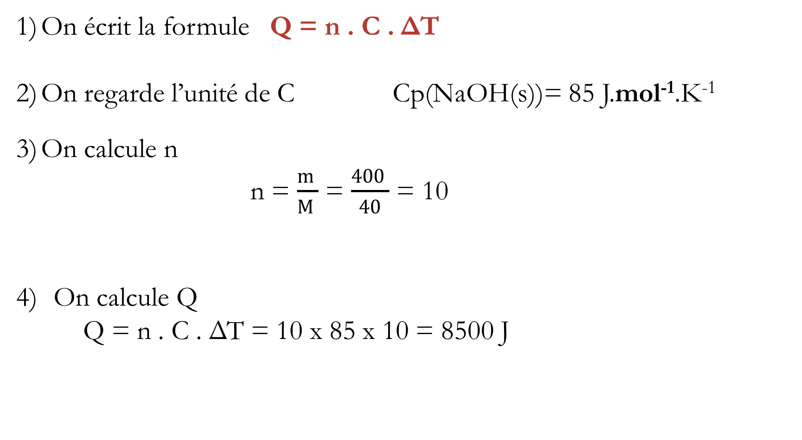
On écrit la formule Q = n . C . ΔT
On regarde l’unité de C Cp(NaOH(s))= 85 J.mol⁻¹.K⁻¹
On calcule n
              n = $\frac{m }{M }$ = $\frac{400 }{40}$ = 10
On calcule Q
    Q = n . C . ΔT = 10 x 85 x 10 = 8500 J

Slide 26
Cas des gaz parfaits
  U et H d’un gaz parfait ne dépendent que de la température
  ∆U = Qv = n.C_{V}.∆T
  ∆H = Qp = n.C_{P}.∆T
Cas des phases condensées
  ∆H = ∆U = n.C.∆T
  Ici, C_{P} = C_{V}. On parle juste de capacité calorifique molaire C
Notes:
Dire ce qu'est une phase condensée

Slide 27
Enthalpie standard de formation
Une mole d’une espèce dans son état standard est formée à partir de corps simples se trouvant dans leur état standard de référence à la température T
Ex:
  C(s) + O₂(g) = CO₂(g), on note l’enthalpie standard de formation ∆Hf° (CO₂(g))
  NO(g) + 1/2 O₂(g) = NO₂(g) n’est pas la réaction de formation de NO₂(g)
Notes:
rappel corps simple
rappel état de référence

Slide 28
L’enthalpie standard de formation d’un corps pur dans son état standard de référence est nulle
    ∆Hf° (corps pur dans état de référence)=0
        Ex: ΔHf°(H₂(g)) = 0 kJ.mol-1
          ΔHf°(H₂(l)) ≠ 0 kJ.mol-1
Si on connaît les ∆Hf° des éléments intervenant dans la réaction,
    ∆Hr°= ∑ ʋ . ∆Hf° finaux –∑ ʋ . ∆Hf° initiaux
        Ex: 2 SO₂(g) + O₂(g) = 2 SO₃(g)
        Données: ∆Hf°: SO₂(g) = -300 ; O₂(g) = 0 ; SO₃(g) = -400
        ∆Hr° = 2x(-400) – (0+ 2x(-300))
        = -800 – (-600) = -800+600 = -200 kJ.mol-1
Notes:
ils font l'application

Slide 29
Energie de liaison
L’énergie de liaison d’une molécule diatomique AB, notée D_{A–B}, correspond à la variation d’énergie interne standard qui accompagne la réaction au cours de laquelle une mole de AB à l’état gazeux est dissociée, à 0 K, en deux radicaux à l’état gazeux selon :
A–B(g) = A•(g) + B•(g)
D_{A–B} ≈ ∆Hr°

Slide 30
L’énergie de liaison est toujours positive car c’est l’énergie apportée à la réaction pour casser une liaison
  Rappel: le système compte l’énergie de façon positive quand il la reçoit
en kJ.mol⁻¹
∆Hr° = ∑ ʋ . El corps initiaux - ∑ ʋ . El corps finaux
Seul fois où on a initiaux – finaux !
Notes:
mettre une application

Slide 31
Enthalpie standard de changement d’état
GAZ
CONDENSATION
VAPORISATION
SUBLIMINATION
LIQUEFACTION
SOLIDIFICATION
LIQUIDE
SOLIDE
FUSION

Slide 32
Chaleur de réaction isotherme
L’enthalpie standard de réaction à P constante est égale à la chaleur de réaction. ΔrH° = Qr
ΔrH° > 0 : réaction endothermique, elle absorbe de la chaleur.
ΔrH° < 0 : réaction exothermique, elle cède de la chaleur.
ΔrH° = 0 : réaction athermique, elle n’échange pas de chaleur.

Slide 33
PAUSE ☺

Slide 34
IV/ Loi de Hess
L’enthalpie standard de réaction ∆Hr° est indépendante du chemin suivi au cours d’une transformation et ne dépend que de l’état initial et final
ΔrH₁
ΔrH₁=ΔrH₂ + ΔrH ₃ +ΔrH₄
Etat 1
Etat 2
ΔrH₂
ΔrH₅
ΔrH₄
ΔrH₁ = - ΔrH₅
Etat 3
Etat 4
ΔrH ₃

Slide 35
V/ Loi de Kirchhoff
Elle permet de déterminer l’enthalpie standard d’une réaction à une température T’ quelconque en connaissant sa valeur à une température T
ΔrH°(T₂) = ΔrH°(T₁) + ∆T.(∑ ʋ.C_{pfinaux} - ∑ ʋ.C_{p.initiaux})
Forme simplifiée: H(T2) = H(T1) + ΔT x ΔCp

Slide 36
Exemple d’application loi de Kirchhoff:
On considère la réaction suivante: CH₄(g) + 4Cl₂(g) = CCl₄(g) + 4HCl(g)
→ Calculer l’enthalpie standard de cette réaction à 698K
Données:
ΔrH°(298K)= - 400 kJ.mol⁻¹
C⁰_{P} (J.K⁻¹.mol⁻¹): CH₄(g)= 36 / Cl₂(g)= 34 / CCl₄(g)=84 / HCl(g)=29
Réponse: H(T2) = H(T1) + ΔT x ΔCp
ΔT= 698-298= 400 K → ΔCp= 4x29+84 – 4x34 – 36 =28 J.K⁻¹.mol⁻¹
ΔrH°(698K)= ΔrH°(298K)+ ΔT x ΔCp
ΔrH°(698K)= - 400 000 + 400 x 28
ΔrH°(698K)= - 388,8 kJ.mol⁻¹
Notes:
Là pour le cp c’est des valeurs siplifiées mais dans les exos du prof, tutorats, CCB, ça sera des trucs genre 33,92 par ex… donc calcul mental+++ pareil pour température
Attention joule et kilojoule
Un peu complexe comme ça vous venez de le voir mais c’est pour que vous vous entrainiez au calme chez vous à faire cet exo important
Vu que c’est un delta, si les température sont en Celsius pas besoin de convertir ça revient au même

Slide 37
VI/ Entropie S
Le deuxième principe de la thermodynamique = principe d’évolution permet de savoir si la réaction est spontanée ou non
Plus l’entropie augmente, plus le désordre microscopique augmente
Une transformation spontanée (irréversible) augmente l’entropie d’une système isolé
L’univers étant considéré comme un système isolé, son entropie augmente continuellement

Slide 38
L’entropie augmente si le désordre croit, donc quand:
T ↗
Fusion
Vaporisation
↗ V
Dilution d’une solution
Dissolution d’un solide
↗ nombre de molécules gazeuses
                S_{solide} < S_{liquide} < S_{gaz}

Slide 39
Utilité de l’entropie
Pour un système isolé,
  ΔS=0 : Évolution réversible, en équilibre
  ΔS>0 : Transformation spontanée, irréversible
Loi de Hess: ΔSr° = ∑ ʋ.ΔS°_{finaux} - ∑ ʋ.ΔS°_{initiaux}
L’entropie d’un corps pur au 0 absolu ( T=0K=-273,15°C ) est nulle (ΔS=0) ΔS_{corps pur} (0K) = 0
    Donc à 298 K , ΔHf°_{corps pur}= 0 mais ΔS_{corps pur} > 0
Notes:
Application entropie

Slide 40
VII/ Enthalpie libre G et énergie libre F
On utilise l’enthalpie libre G dans le cas de transformation à T et P constantes (GTP)
ΔG=ΔH-TΔS
                La loi de Hess est applicable à l’enthalpie libre
            ∆Gr°= ∑ ʋ . ∆Gf° finaux –∑ ʋ . ∆Gf° initiaux
L’énergie libre F est utilisée dans le cas de transformations à T et V constants
ΔF=ΔU-TΔS

Slide 41
Evolution spontanée
          Soit la réaction : A+B ↔C+D
ΔGr°<0 : transformation spontanée, exergonique, libère de l’énergie dans le sens de formation C+D
ΔGr°=0 : transformation à l’équilibre, n’évolue pas
ΔGr°>0 : transformation endergonique (absorbe de l’énergie), non spontanée dans le sens de formation C+D mais favorable dans le sens A+B
Non spontanée signifie que pour se faire, il faudra apporter de l’énergie à la réaction

Slide 42
On considère la réaction de formation de l’acide chlorhydrique :
H₂(g) + Cl₂(g) = 2 HCl (g)
Calculer l’enthalpie libre standard de cette réaction à 300 K
Données: ΔHf°(kJ.mol-1): HCl(g)=-90 Cl₂(g)= 0 H₂(g)=0
      S° (J.K-1.mol-1): HCl(g)=190 Cl₂(g)=220 H₂(g)=130

Slide 43
On considère la réaction de formation de l’acide chlorhydrique :
H₂(g) + Cl₂(g) = 2 HCl (g)
Calculer l’enthalpie libre standard de cette réaction à 300 K
Données: ΔHf°(kJ.mol-1): HCl(g)=-90 Cl₂(g)= 0 H₂(g)=0
      S° (J.K-1.mol-1): HCl(g)=190 Cl₂(g)=220 H₂(g)=130
ΔG=ΔH-TΔS

Slide 44
ΔG=ΔH-TΔS
H₂(g) + Cl₂(g) = 2 HCl (g)
ΔHf°(kJ.mol-1): HCl(g)=-90 Cl₂(g)= 0 H₂(g)=0
S° (J.K-1.mol-1): HCl(g)=190 Cl₂(g)=220 H₂(g)=130
ΔH = H_{finaux} – H_{initiaux} ΔS = S_{finaux} –S_{initiaux}
= 2 x (-90) – 0 = 2 x 190 – (130 + 220)
= - 180 kJ/mol = 380 – (350)
= - 180 000 J/mol = 30 J/mol
ΔG = ΔH – TxΔS
= - 180 000 – 300 x 30
= - 180 000 – 9 000 = - 189 000 J = - 189 kJ.mol⁻¹

Slide 45
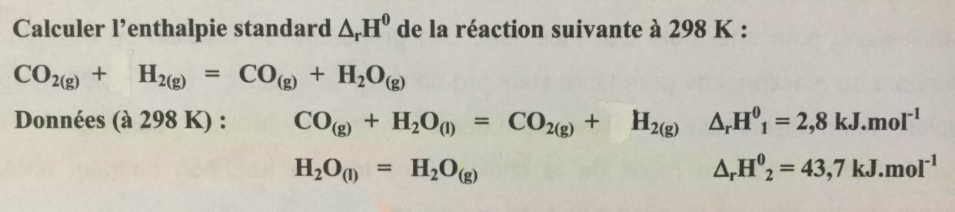
Exercice: cycle thermodynamique
Notes:
C’est un exo du livre → attention erreur dans le livre

Slide 46
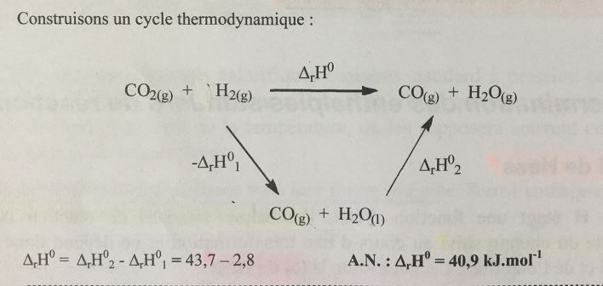
Correction:

Slide 47
MERCI DE VOTRE ATTENTION ET BOSSEZ BIEN LA THERMO !

